Slide 1
Priprava nalog za preverjanje
Marina Knežević
5.11.2019

Slide 2

Načini preverjanja
Pisno preverjanje
Ustno preverjanje
Praktično preverjanje

Slide 3
Priprava nalog
Izhodišče za pripravo nalog:
Katalog standardov strokovnih znanj in spretnosti
Preverjamo samo tiste poklicne kompetence (znanja in spretnosti), ki jih določa katalog.

Slide 4

Priprava nalog – pisno/ustno preverjanje
Vsaka pripravljena naloga mora vsebovati:
vprašanje (nalogo),
odgovor (rešitev),
točkovnik za posamezen odgovor, ki je lahko pri strukturiranih vprašanjih razčlenjen (možnost upoštevanja delnih odgovorov).

Slide 5
Priprava nalog – pisno preverjanje
Predlagamo, da se pri izdelavi pisnega testa opravijo naslednji koraki:
opredelitev ključnih del v katalogu, za katere bomo pripravljali naloge za pisno preverjanje,
določitev taksonomskih ravni nalog,
določitev možnih vrst ali tipov nalog,
priprava načrta pisnega testa (mrežnega diagrama),
težavnost/zahtevnost testa
vrednotenje odgovorov (točkovnik).

Slide 6
Priprava nalog – praktično preverjanje
Predlagamo, da se pri izdelavi praktične naloge opravijo naslednji koraki:
opredelitev ključnih del (znanj) v katalogu, za katere bomo pripravljali praktične naloge,
določitev področja ocenjevanja (spremljanja), kot ga določa katalog (načrtovanje, izvedba….),
opis pravilne izvedbe naloge po področjih,
za vsako področje določiti merila,
določimo mejo za uspešno izvedeno nalogo.

Slide 7
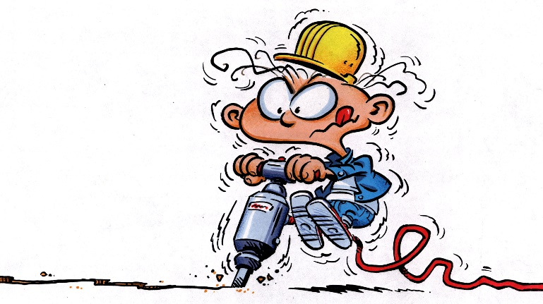


Primeri nalog
https://www.ric.si/kvalifikacije/certifikat/primeri_vprasanj/

Slide 8


Banka nalog
Je nabor vnaprej pripravljenih nalog.
Bolj objektivni kriteriji ocenjevanja.

Slide 9
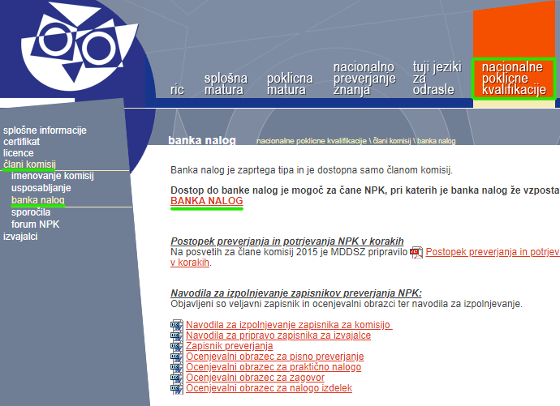
Banka nalog
Do banke nalog dostopate prek povezave https://eric2.ric.si/ ali prek spletne strani Rica

Slide 10

Vprašanja?
Marina Knežević
Višja svetovalka področja II
Državni izpitni center
Kajuhova 32 U
1000 Ljubljana
Tel.: 01/548 46 88
E-pošta: marina.knezevic@ric.si

